Slide 1
Группа 103b
3 ноября 2025 года, 13:00—16:15
 | 18 | П | А |  | Чешуя, черепаха, четверть, наша | В четверг |  |  | 4 ноября о*2 |  | Что случилось с крокодилом |  |  | Д-П «Семья» Тема/кто/когда/през/ош/оценка
1 | Дэн Пинфэй | + |  |  | 100 | 94 |  |  | 21)*\ | 88 |  |  |  | Демографическая ситуация в моей стране | 6 | 17.2 | 80 | ##*\\\\ | 71
2 | Син Цзиньюй | + | 1 |  | 95 | 63 |  |  | 15)#*\ | 68 |  |  |  | Изменения в семейной модели моей страны | 19 | 16.2 | 100 | ###*\\ | 63
3 | У Яохуэй | + |  |  | 95 | 100 |  |  | 22) | 100 |  |  |  | Традиционный семейный уклад в моей стране и современная семья | 16 | 18.1 | 100 | #\\ | 88
4 | Фу Цзе | + | 1 |  | 100 | 88 |  |  | 2)*\\ | 89 |  |  |  | Взаимосвязь экономической независимости женщин и их положение в семье |  | 16.1 | 100 | ##*\ | 74
5 | Фу Цзявэнь | + | 1 |  | 90 | 81 |  |  | 7)* | 90 |  |  |  | Государственное регулирование вопросов семьи и брака в Китае | 20
6 | Хань Яньчао | + | 3 |  | 95 | 100 |  |  | 5)* | 90 |  |  |  | Демографическая ситуация в моей стране | 1 | 17.2 | 80 | ##* | 75
7 | Хэ Пин | + | 3 |  | 80 | 81 |  |  | 6)#* | 70 |  |  |  | Структура традиционной китайской семьи и современная семья |  | 18.3 | 88 | ###\\\ | 67
8 | Цай Цзяжуй | + |  |  | 95 | 88 |  |  | 23)* | 90 |  |  |  | Семья как ячейка общества в современном Китае
9 | Цао Цэ | + | 1 |  | 95 | 56 |  |  | 13)* | 90 |  |  |  | Психологические проблемы современной семьи в Китае
10 | Чжан Дунцин | + | 1 |  | 90 | 94 |  |  | 17)#\\+ | 78 |  |  |  | Городская и сельская семья в моей стране
11 | Чжан Кэхуа | + | 1 |  | 95 | 63 |  |  | 9)* | 90 |  |  |  | Психологические проблемы в современной китайской городской семье
12 | Чжан Сымин | + | 1 |  | 95 | 97 |  |  | 10)\\\\ | 92 |  |  |  | Социально-экономический статус семьи и его влияние на детей |  | 17.1 | 100 | ###\\\ | 67
13 | Чжан Хуэй | + | 1 |  | 100 | 100 |  |  | 12) | 100 |  |  |  | Изменение положения женщины в Китае и кризис традиционной семьи
14 | Чжан Чжимэй | + |  |  | 95 | 88 |  |  | 20)#\+ | 80 |  |  |  | Семья в современном мире:
15 | Чжао Вэйи | + | 1 |  | 95 | 94 |  |  | 3)#\\\ | 75 |  |  |  | Китайская и русская структура семьи. Сравнительный анализ | 22
16 | Чжао Цяньцянь | + | 3 |  | 95 | 81 |  |  | 4)*\ | 88 |  |  |  | Традиционный семейный уклад в моей стране и современная семья | 3 | 18.1 | 100 | #\\ | 88
17 | Чжу Вэйли | + | 1 |  | 90 | 81 |  |  | 16)\\\ | 94 |  |  |  | Психологические проблемы современной семьи в сельских районах Китая | 18 | 18.4 | 99 | #####\ | 49
18 | Чэн Ясинь | + | 1 |  | 100 | 94 |  |  | 8)+\ | 100 |  |  |  | Психологические проблемы современной семьи в сельских районах Китая | 17 | 18.4 | 99 | *\\\ | 92
19 | Чэнь Тяньлу | + | 1 |  | 95 | 100 |  |  | 1)+\\ | 100 |  |  |  | Изменения в семейной модели моей страны | 2 | 16.2 | 100 | ##*\ | 74
20 | Чэнь Шо | + | 1 |  | 95 | 81 |  |  | 18)*\\ | 86 |  |  |  | Государственное регулирование вопросов семьи и брака в Китае | 5
21 | Шэнь Уцзюнь | +б |  |  |  |  |  |  |  |  |  |  |  | Отличия семейного уклада и семейный отношений в Китае и на Западе
22 | Ян Ванлай | + | 1 |  | 90 | 94 |  |  | 11)*\\ | 86 |  |  |  | Китайская и русская структура семьи. Сравнительный анализ | 15
23 | Ян Цзюньдун | + |  |  | 100 | 94 |  |  | 19)*\\ | 86 |  |  |  | Ценности современной семьи: что остаётся неизменным | 24 | 18.2 | 85 | #\ | 89
24 | Ян Чжэньюй | + | 1 |  | 100 | 88 |  |  | 14)\ | 98 |  |  |  | Ценности современной семьи: что остаётся неизменным | 23 | 18.2 | 85 | # | 90

Slide 2
Фонетика
Русские скороговорки и стихотворения

Slide 3
чшщ

Slide 4
Домашнее задание на 3 ноября 2025 г.
1. Выучить скороговорки со звуком [ч].
2. Найти информацию о празднике «День народного единства», объяснить суть праздника в 2-3 предложениях и сопоставить с аналогичным китайским праздником.
3. Доклад-презентация на тему "Семья в современном мире". 10 минут. Если доклад делают двое, то 15 минут.

Slide 5
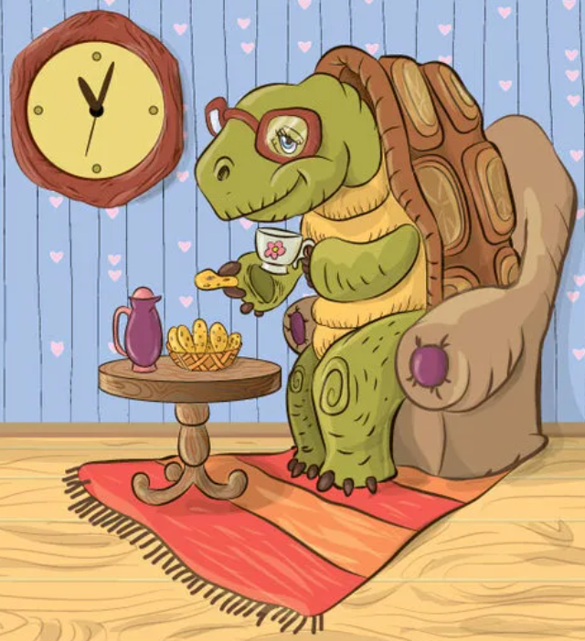
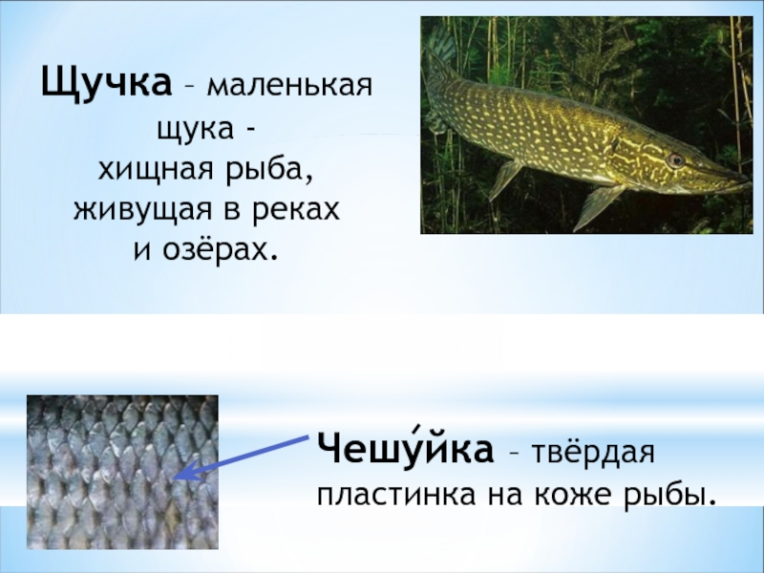
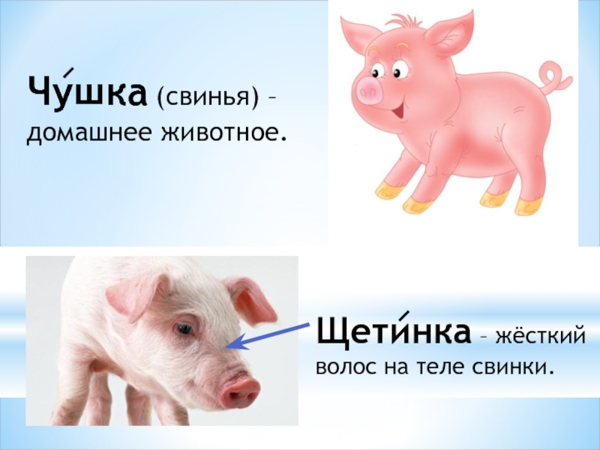
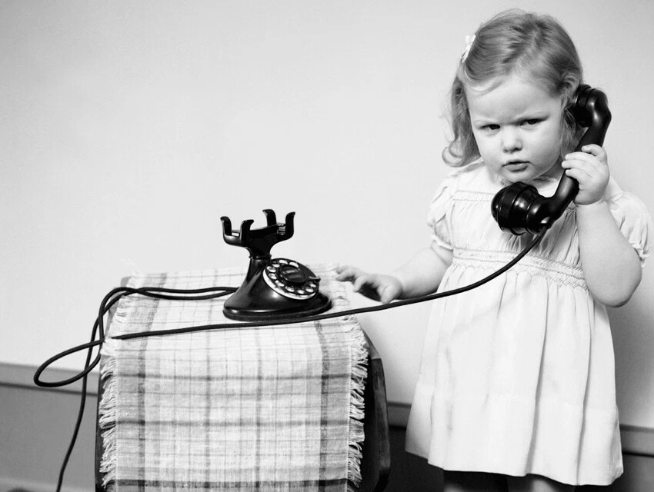
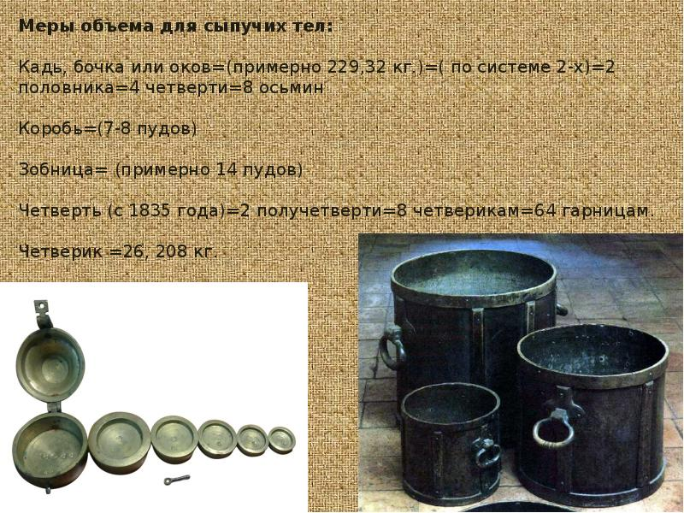

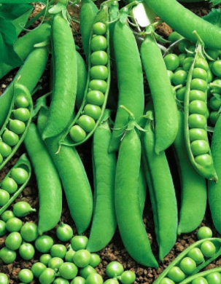
Скороговорки
Чешуя́ у щу́чки, щети́нка у чу́шки.
Чеpепа́хa, не скучáя,
чaс сиди́т зa чáшкой чaя.
Че́тверть четверика́ горо́ха
На́ша дочь речи́стая,
у неё речь чи́стая.
без червото́чинки.

Slide 6
Скороговорки
Фонетика. Скороговорки с шипящими и [р], [л]. Стихи русских поэтов. Алфавит.
1.
2.
3.
4.
.

Slide 7
Ч, Р

Slide 8
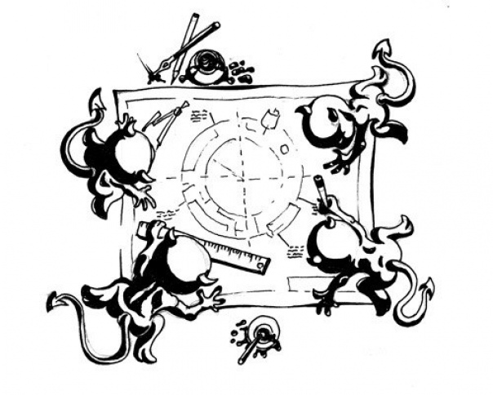
Скороговорки
В четве́рг четвёртого числа́
В четы́ре с че́твертью часа́
Четы́ре чёрненьких чума́зеньких чертёнка
Черти́ли чёрными черни́лами чертёж
Чрезвыча́йно чи́сто.

Slide 9
Домашнее задание на 3 ноября 2025 г.
1. Выучить скороговорки со звуком [ч].
2. Найти информацию о празднике «День народного единства», объяснить суть праздника в 2-3 предложениях и сопоставить с аналогичным китайским праздником.
3. Доклад-презентация на тему "Семья в современном мире". 10 минут. Если доклад делают двое, то 15 минут.

Slide 10
Семья.
Отцы и дети.
Взаимоотношения поколений

Slide 11
Домашнее задание на 3 ноября 2025 г.
1. Выучить скороговорки со звуком [ч].
2. Найти информацию о празднике «День народного единства», объяснить суть праздника в 2-3 предложениях и сопоставить с аналогичным китайским праздником.
3. Доклад-презентация на тему "Семья в современном мире". 10 минут. Если доклад делают двое, то 15 минут.

Slide 12
Домашнее задание на 7 ноября 2025 г.
1. Выучить скороговорку «В четверг…».
2. Сформулировать суть мультфильма «Что случилось с крокодилом» в 1!!! предложении. За каждое лишнее предложение оценка будет снижаться на 10 баллов. Мультфильм можно еще раз посмотреть по адресу: https://www.philol.msu.ru/~elvigus/Video/Chto sluchilos s krokodilom.mp4.
3. Доклад-презентация на тему "Семья в современном мире". 10 минут. Если доклад делают двое, то 15 минут.

